Slide 1
Калькулятор Arduino (TinkerCAD)
Робототехника 10-11 класс

Slide 2
Цель:
Создать калькулятор на основе Adruino в среде TinkerCAD
Задачи:
Создание учащимися калькулятора на основе Adruino в среде TinkerCAD, результатом которого будет работающий механизм
Развитие у школьников инженерного мышления, навыков конструирования, программирования и эффективного использования кибернетических систем
Повышение мотивации учащихся к изобретательству и созданию собственных роботизированных систем

Slide 3
Общий порядок работы
ознакомление с клавиатурой 4х4;
ознакомление c оборудованием, которое понадобится для создания калькулятора;
подключение оборудования;
программирование;
самостоятельная работа.

Slide 4
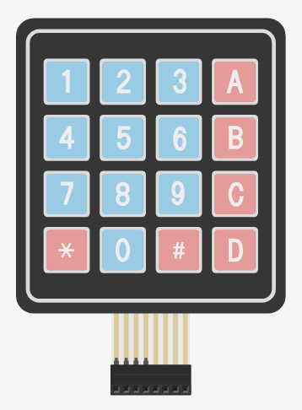
Клавиатура 4х4
Параметры:
Тип клавиш: механические кнопки
Количество выходов: 8 (4 ряда и 4 столбца)
Количество клавиш: 16

Slide 5
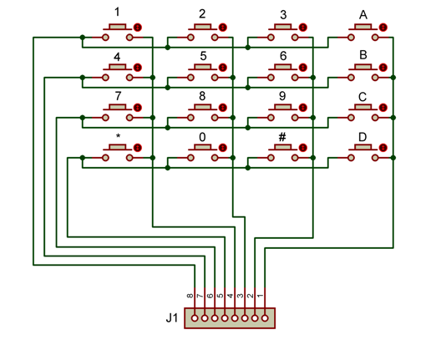
Схема клавиатуры 4х4
Нажатие клавиши соединяет ряд со столбцом
Нажатие двух клавиш в ряду соединяет ряд и два столбца
Нажатие двух клавиш в столбце соединяет столбец и два ряда

Slide 6
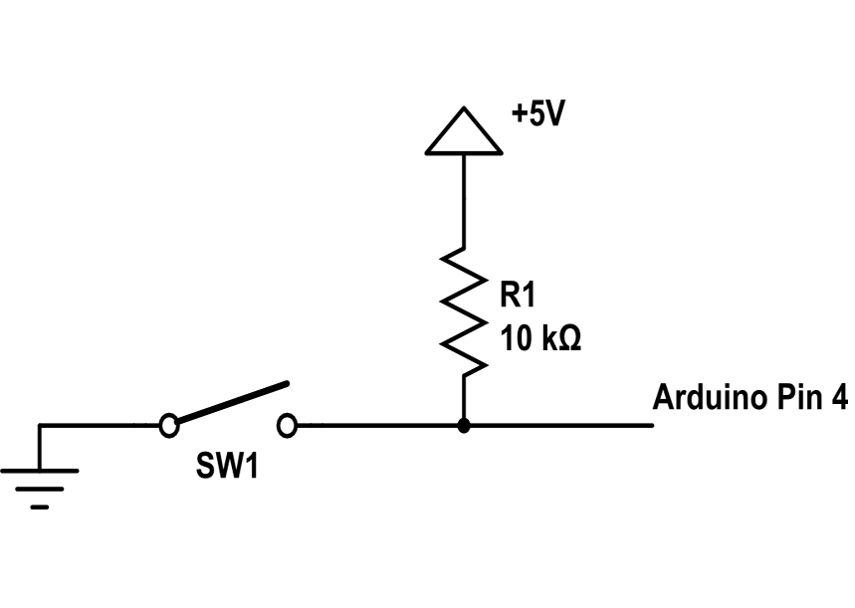
INPUT_PULLUP
Вход Ардуино должен иметь уровень по умолчанию
Кнопка выставляет другой уровень при нажатии
Резистор R1 подключает вход к 5В, в то время как кнопка к 0В
pinMode(4, INPUT_PULLUP); сделает это внутри Arduino

Slide 7
Примечание
Если соединить два выхода Arduino и они будут иметь разное значение (5В и 0В) то между ними будет короткое замыкание!
Если такой схемы не избежать, то можно использовать Диод как ограничитель направления

Slide 8
Оборудование для калькулятора:
отладочная плата Arduino;
LCD дисплей 1602: 2 строки по 16 символов;
клавиатура 4x4;
макетная плата;
потенциометр, 1–10 кОм;
резистор, 200–1000 Ом;
перемычки.

Slide 9
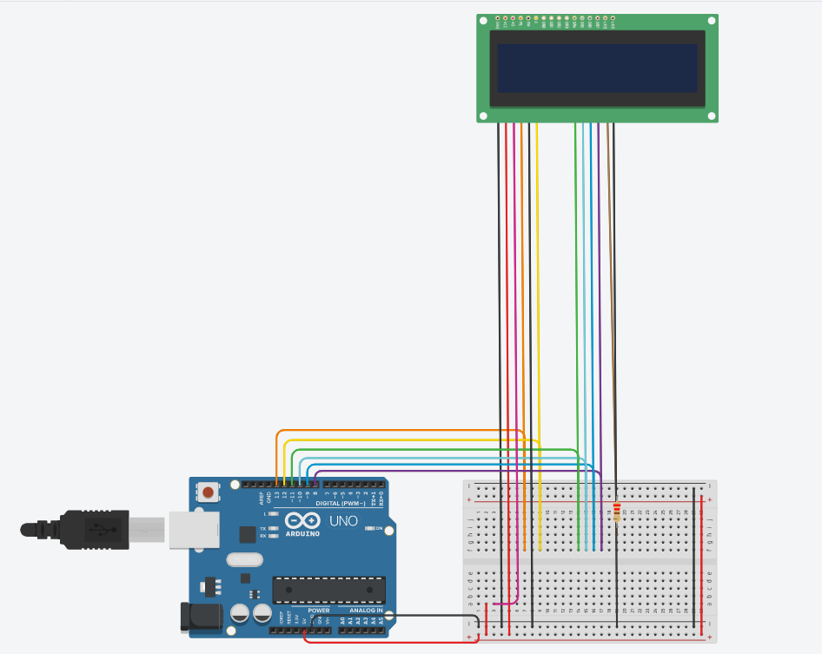
Подключение LCD-экрана

Slide 10
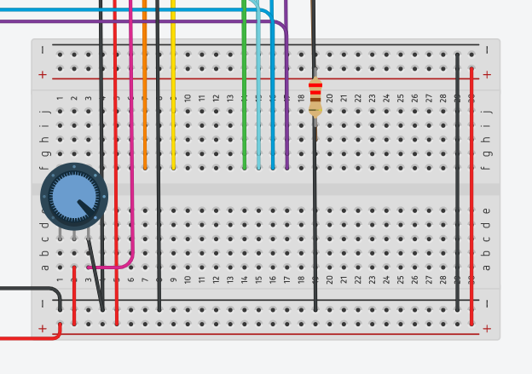
Подключение потенциометра

Slide 11
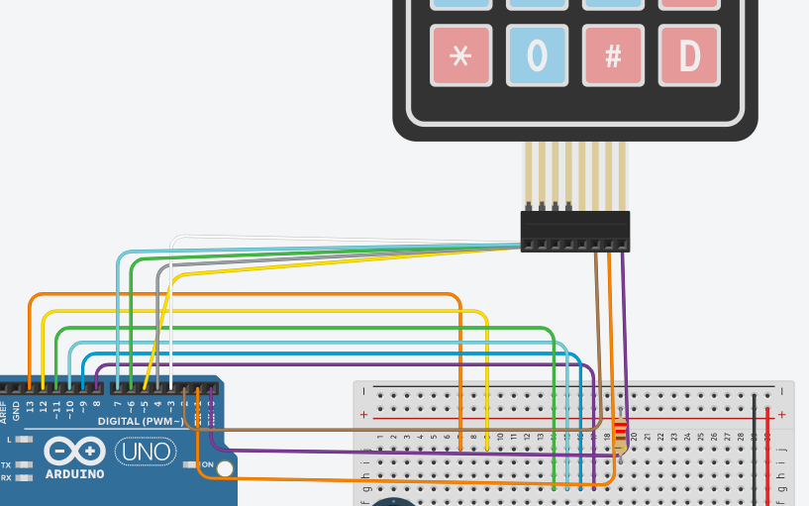
Подключение клавиатуры

Slide 12
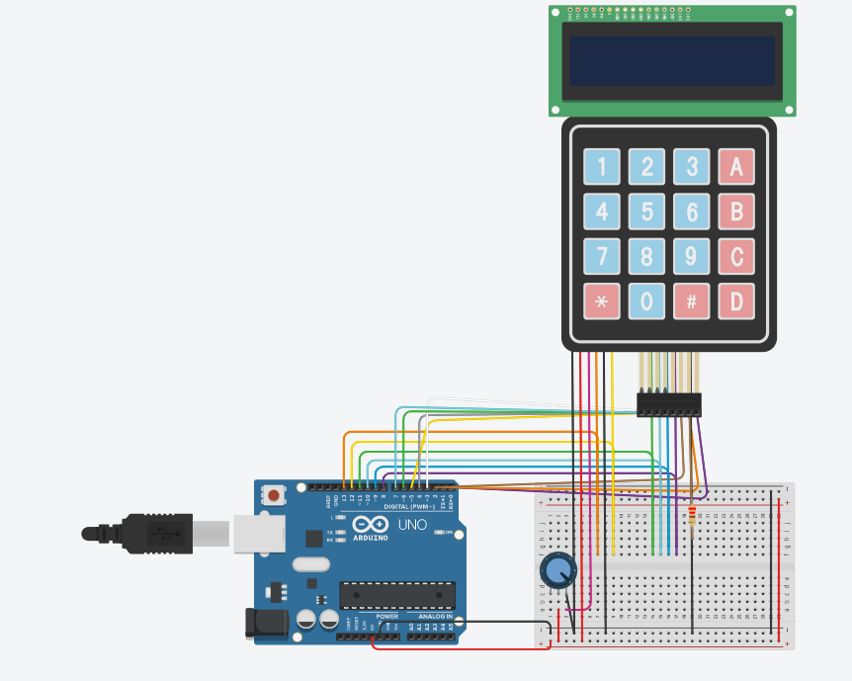
Итоговая схема

Slide 13
Программа/код

Slide 14
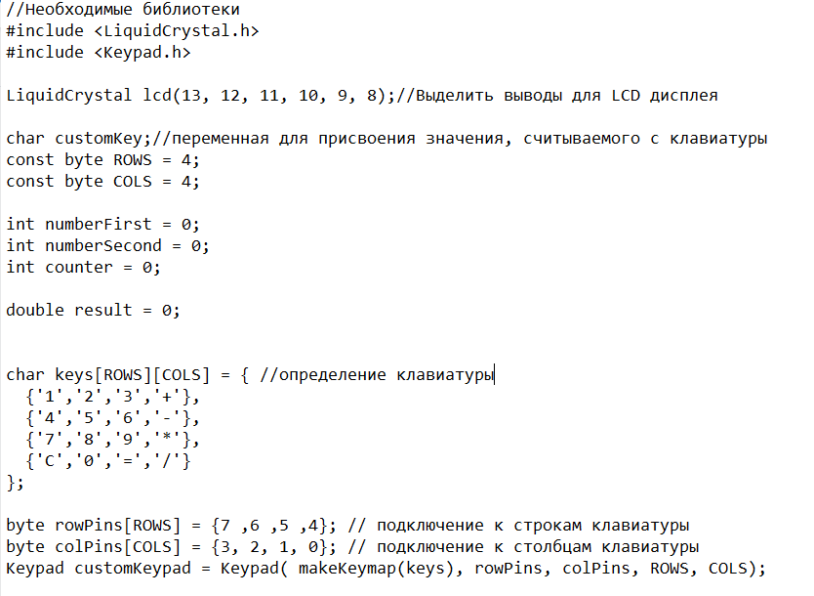

Slide 15
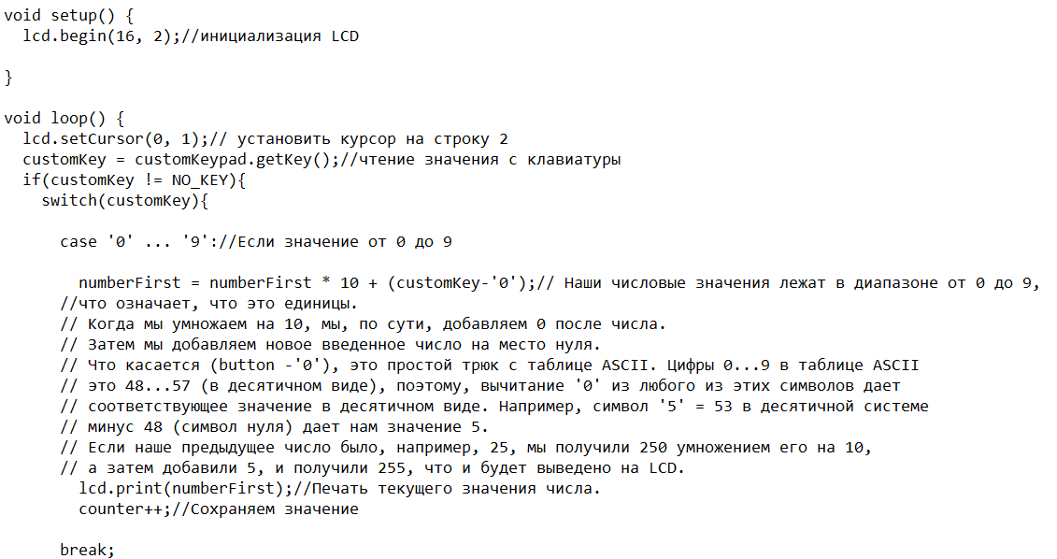

Slide 16
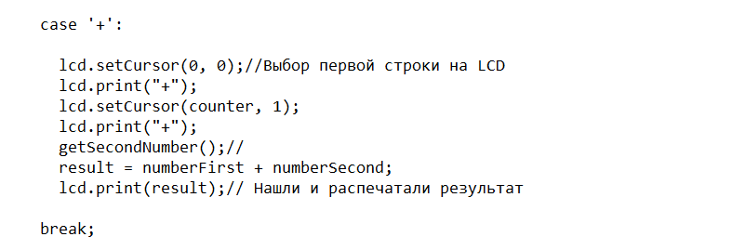
Сложение

Slide 17
Программу для вычитания, умножения и деления напишите самостоятельно

Slide 18
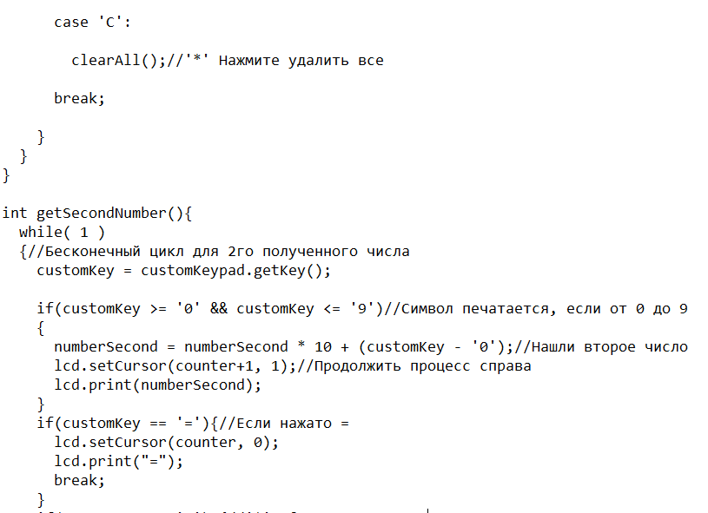
Продолжение программы\кода

Slide 19
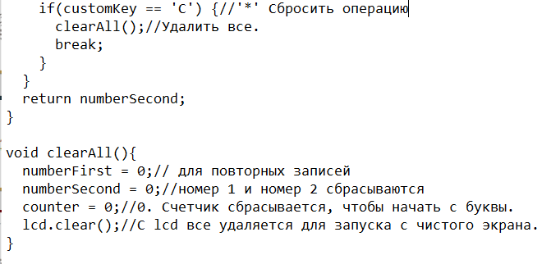

Slide 20
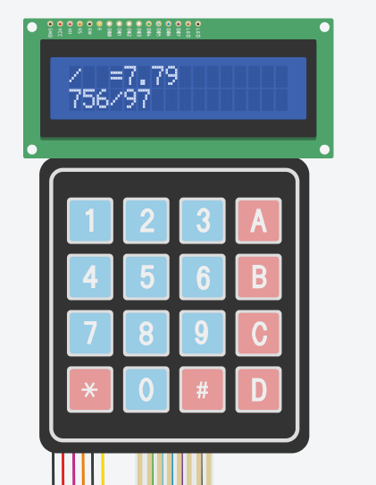
Проверьте работу калькулятора
1. Для этого запишите видео работающего устройства с воспроизведением математических операций:
суммы;
умножения;
вычитания;
деления.
2. Видео можно разместить в одном из облачных хранилищ (Google диск, Yandex диск, Mail)
3. Отправьте ссылку преподавателю на файл

